Slide 1

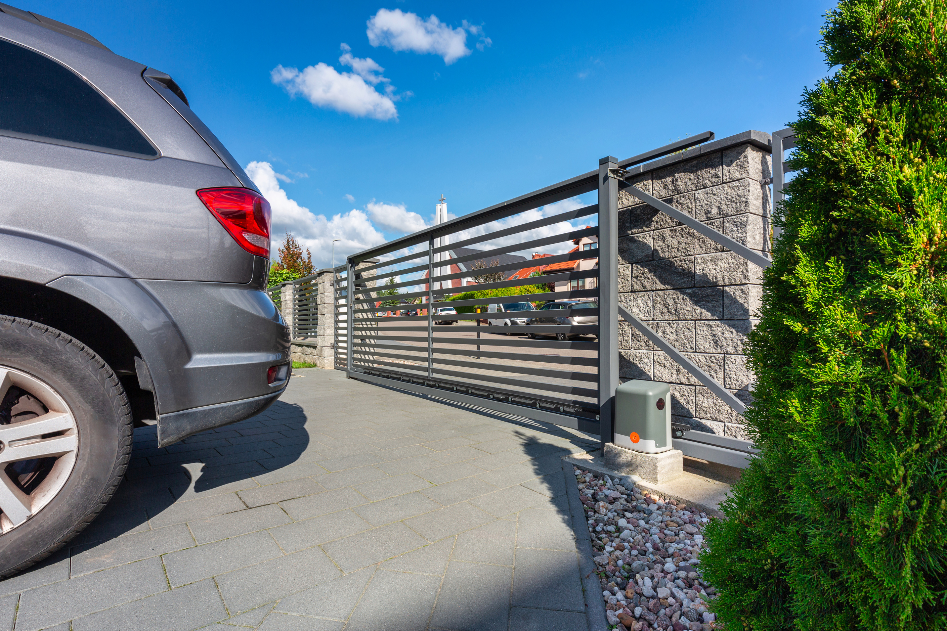


Home
About
Sistemas automatizados
PORTÃO DE GARAGEM
ANNY BEATRIZ DA SILVA – RA: 82519094
ARTHUR COSTA FIDENCIO – RA: 825166451
ERICK STEVAN DA SILVA – RA: 825142233
MARIA EDUARDA DE ALBUQUERQUE ALVES – RA: 825147649
PEDRO AUGUSTO SOSA CALAZANS - RA: 825152904
THOMAS RODRIGUES FELIX – RA: 82511097

Slide 2
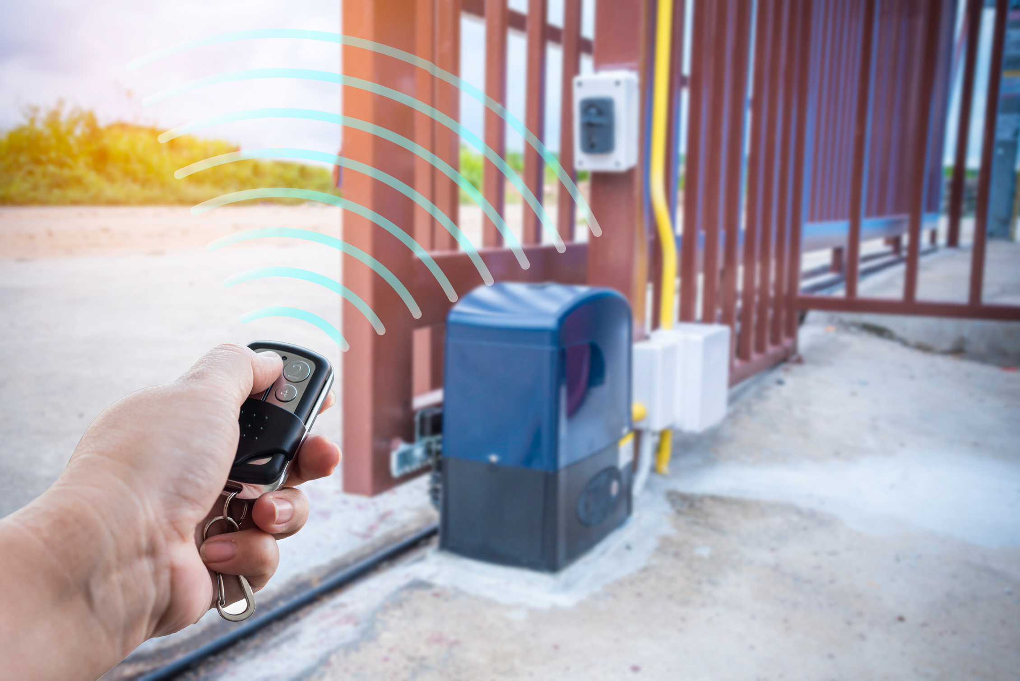
Home
About
INTRODUÇÃO
Por que automatizar um portão de garagem?
Controle automatizado de acesso de veículos.
Maior praticidade para o usuário.
Redução da necessidade de operação manual.
Aumento da segurança durante a operação.
Utilização de sensores para monitoramento do sistema.
Detecção de obstáculos para evitar acidentes.

Slide 3

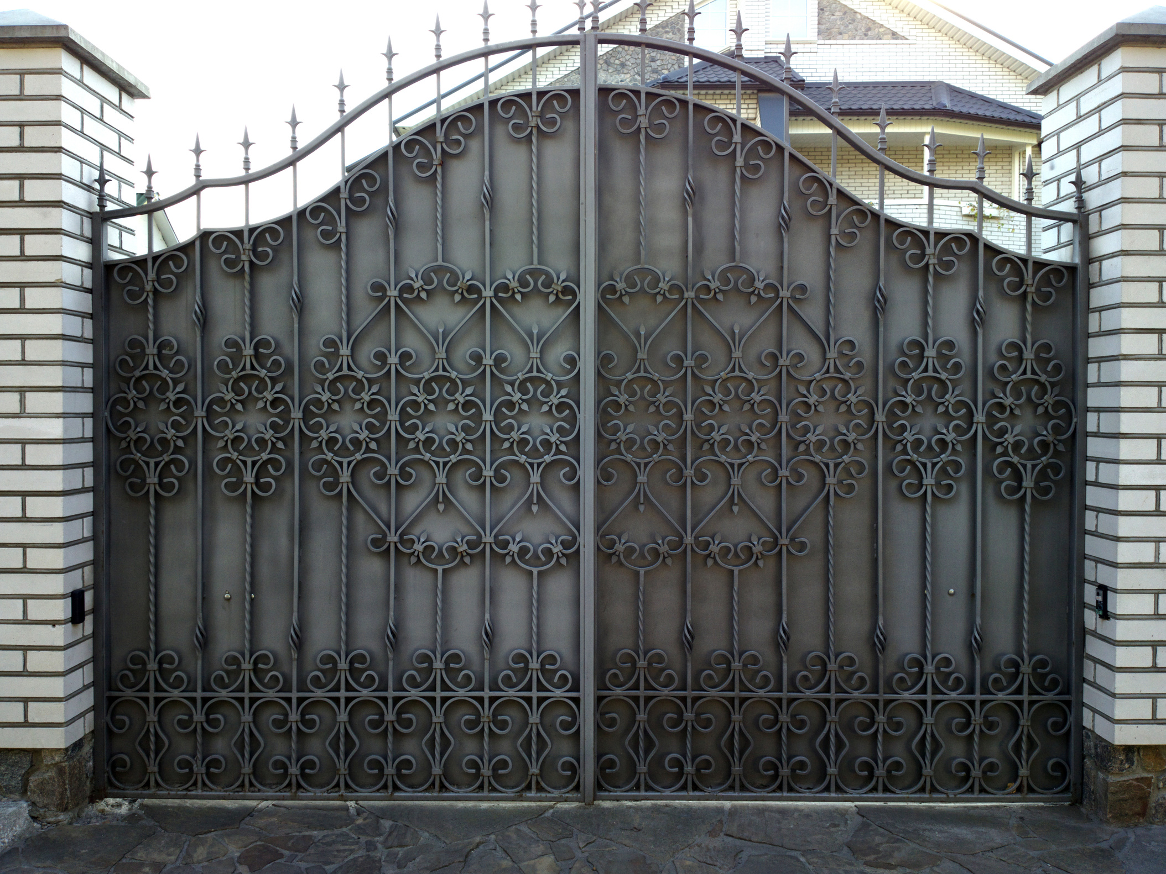
Home
About
PROBLEMA ABORDADO
Operação manual é menos prática
Riscos durante abertura e fechamento
Necessidade de controle automatizado
Necessidade de detecção de obstáculos

Slide 4

Home
About
OBJETIVOS DO PROJETO
Objetivos específicos
Objetivo geral
Automatizar a abertura e o fechamento do portão.
Utilizar sensores para identificar as posições aberta e fechada.
Implementar fechamento automático após um tempo pré-definido.
Detectar obstáculos durante o fechamento do portão.
Garantir a segurança do sistema por meio da reabertura automática.
Simular o funcionamento completo utilizando linguagem Ladder.
Desenvolver um sistema automatizado de controle de portão de garagem utilizando um Controlador Lógico Programável (CLP), garantindo operação eficiente e segura.

Slide 5
Home
About
CONCEITOS APLICADOS NO PROJETO
Automação de Portões
Sensores de Posição
Detecção de Obstáculos
Automação de Portões
Sistemas automatizados utilizam sensores e atuadores para controlar a movimentação do portão.
O controle automático aumenta a praticidade e a segurança dos usuários.
Identificam quando o portão está totalmente aberto ou totalmente fechado.
Evitam movimentos indevidos do motor.
Monitora a presença de objetos ou pessoas durante o fechamento.
Interrompe o movimento para evitar acidentes e danos.
Permite que o portão permaneça aberto por um período determinado.
Após o tempo configurado, o fechamento ocorre automaticamente.

Slide 6

Home
About
DESCRIÇÃO DO SISTEMA
O sistema consiste em um portão de garagem automatizado controlado por um CLP.
O usuário pode acionar a abertura do portão por meio de um botão de comando.
Sensores de fim de curso monitoram as posições totalmente aberta e totalmente fechada.
Após permanecer aberto por 10 segundos, o portão inicia automaticamente o processo de fechamento.
Um sensor de obstáculos monitora a área de passagem durante o fechamento.
Em caso de detecção de obstáculo, o sistema interrompe o fechamento, aciona um alarme e realiza a reabertura do portão.
O sistema possui sinalização luminosa para indicar os estados aberto e fechado.
Uma parada de emergência permite interromper imediatamente todas as operações.

Slide 7
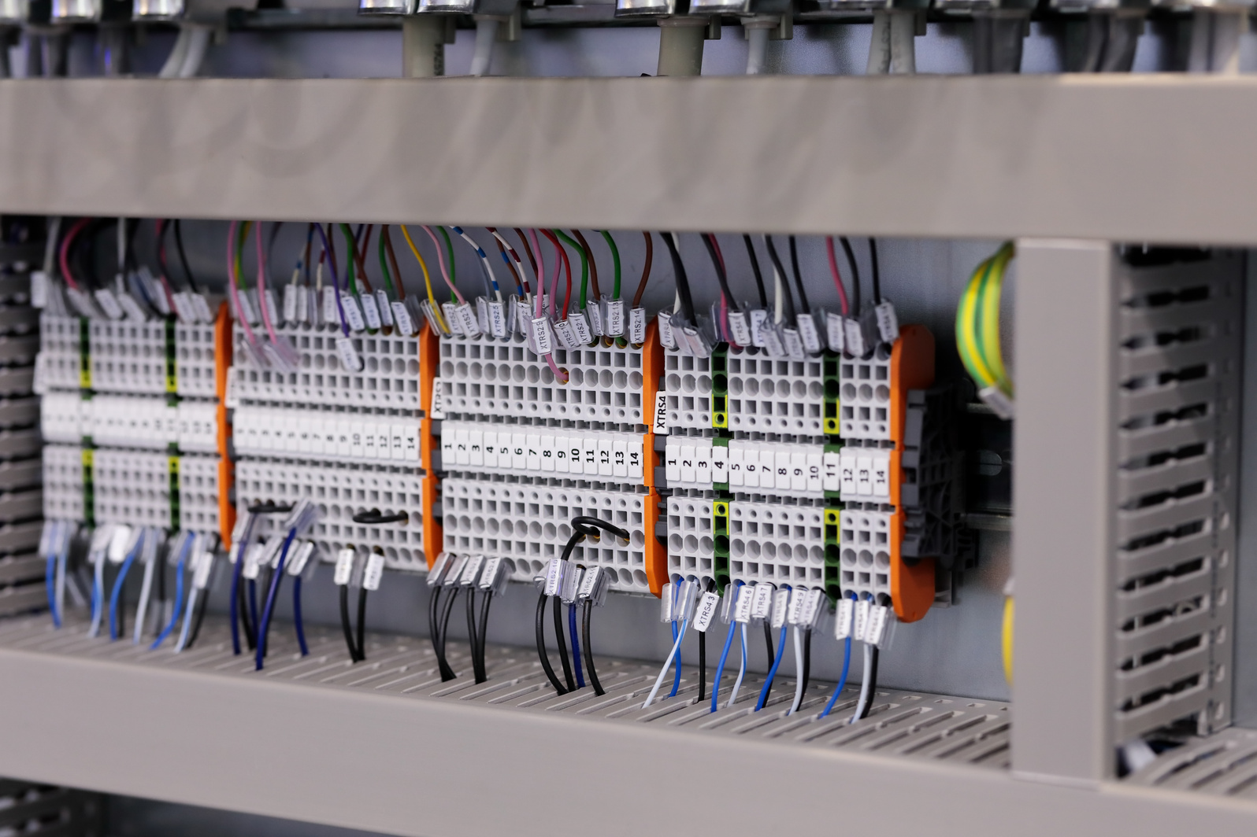
Home
About
COMPONENTES UTILIZADOS
Botão de acionamento
Sensor de obstáculo
Fim de curso aberto
Fim de curso fechado
Motor de abertura
Motor de fechamento

Slide 8
Home
About
SENSORES E ATUADORES
Sensores
Atuadores
Fim de curso aberto
Fim de curso fechado
Sensor de obstáculo
Motor de abertura
Motor de fechamento

Slide 9
Home
About
ARQUITETURA DA AUTOMAÇÃO
Botão de Acionamento
↓
CLP
↓
Motor de Abertura / Fechamento
Sensores de Posição
↓
CLP
Sensor de Obstáculo
↓
CLP
O sistema é composto por sensores, CLP e atuadores. Os sensores enviam informações para o CLP, que processa a lógica de controle e aciona os motores responsáveis pela movimentação do portão.

Slide 10
MAPEAMENTO DE ENTRADAS E SAÍDAS
Home
About
I00 = Botão Abrir
I01 = Fim de Curso Aberto
I02 = Fim de Curso Fechado
I03 = Sensor de Obstáculo
I04 = Emergência
I05 = Botão Fechar
Q00 = Motor Abrir
Q01 = Motor Fechar
Q02 = Alarme
Q03 = Luz Aberto
Q04 = Luz Fechado
M00 = Comando Abrir
M01 = Comando Fechar

Slide 11
LÓGICA DE CONTROLE
PORTÃO FECHADO
↓
BOTÃO ABRIR
↓
ACIONA MOTOR DE ABERTURA
↓
PORTÃO ABERTO
↓
TEMPORIZADOR (10 S)
↓
ACIONA MOTOR DE FECHAMENTO
↓
PORTÃO FECHADO
Home
About
EMERGÊNCIA → PARADA IMEDIATA
OBSTÁCULO
↓
ALARME
↓
REABERTURA

Slide 12
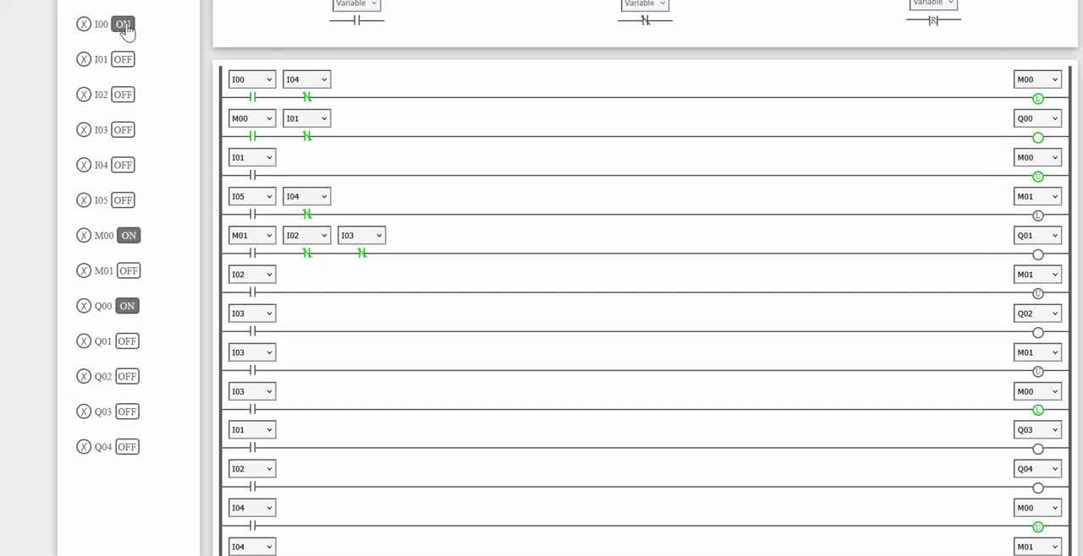
DEMONSTRAÇÃO DA SIMULAÇÃO ( VÍDEO)
Home
About
ABERTURA

Slide 13
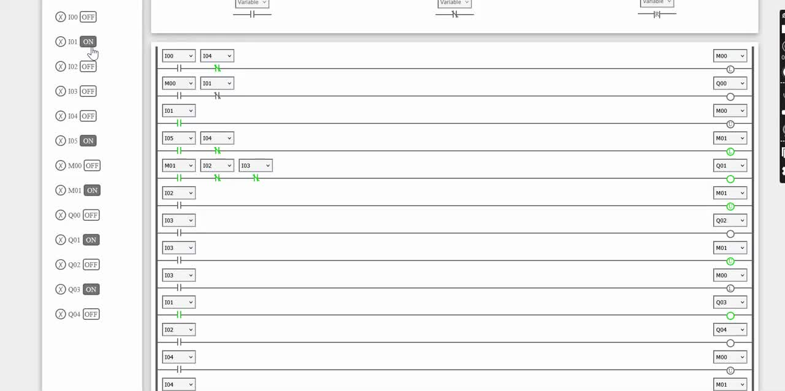
DEMONSTRAÇÃO DA SIMULAÇÃO ( VÍDEO)
Home
About
FECHAMENTO

Slide 14
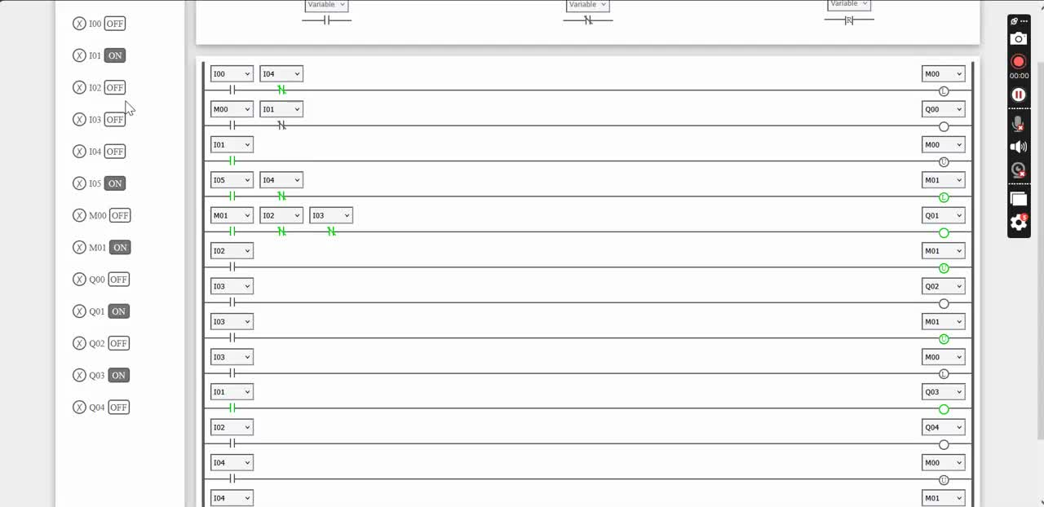
DEMONSTRAÇÃO DA SIMULAÇÃO ( VÍDEO)
Home
About
TESTE DE OBSTACULOS

Slide 15
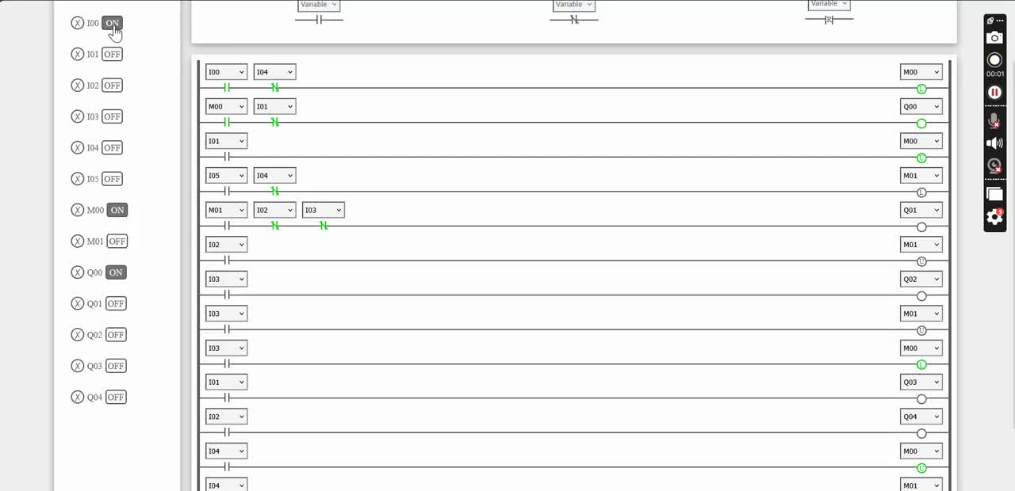
DEMONSTRAÇÃO DA SIMULAÇÃO ( VÍDEO)
Home
About
EMERGÊNCIA ABERTURA

Slide 16
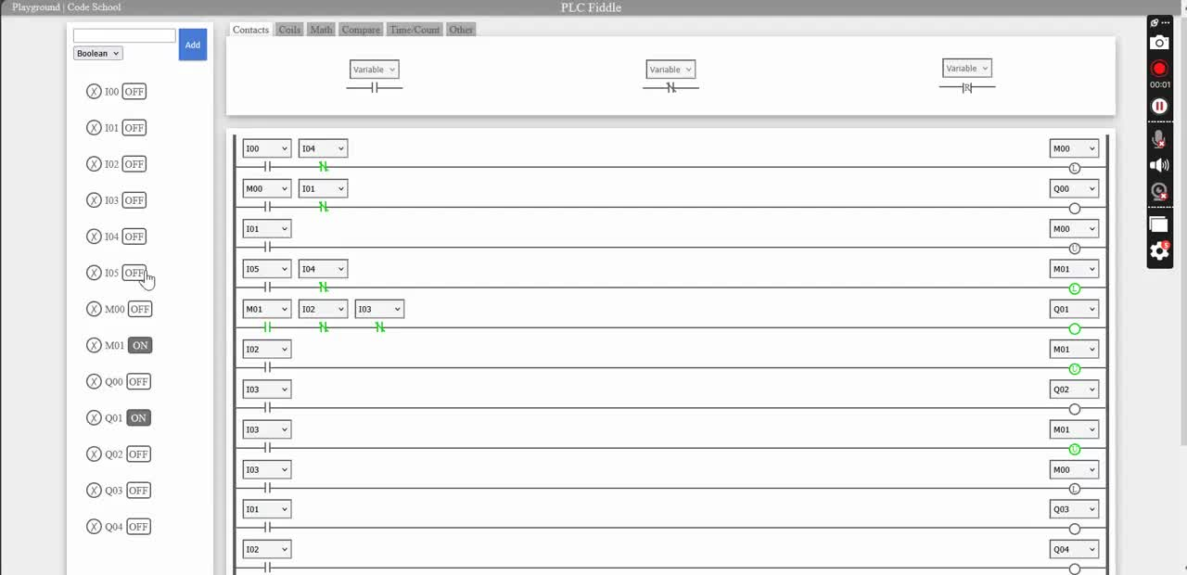
DEMONSTRAÇÃO DA SIMULAÇÃO ( VÍDEO)
Home
About
EMERGÊNCIA FECHAMENTO

Slide 17
DEMONSTRAÇÃO DA SIMULAÇÃO
Home
About
Link para Teste

Slide 18
CONCLUSÃO
Resultados:
O sistema de portão automático foi desenvolvido utilizando lógica Ladder em CLP.
Todos os requisitos funcionais propostos foram implementados e testados com sucesso.
O projeto realiza abertura e fechamento automáticos, controle por temporização e monitoramento de segurança.
A detecção de obstáculos garante a proteção de usuários e veículos por meio da reabertura automática e acionamento do alarme.
A parada de emergência permite a interrupção imediata das operações, aumentando a segurança do sistema.
O resultado final demonstrou a aplicação prática dos conceitos de automação industrial, sensores, atuadores e programação de CLP.

Slide 19
Home
About
OBRIGADO!!

